Slide 1

《城院生态圈》
项目总结
汇报组：G005 时间：2021年12月

Slide 2
目录
Contents
1
PART 01
评审表逐步展示
PART 03
小组分工
2
PART 02
参考文献
3
延时符

Slide 3
PART 01
评审表逐步展示
延时符

Slide 4
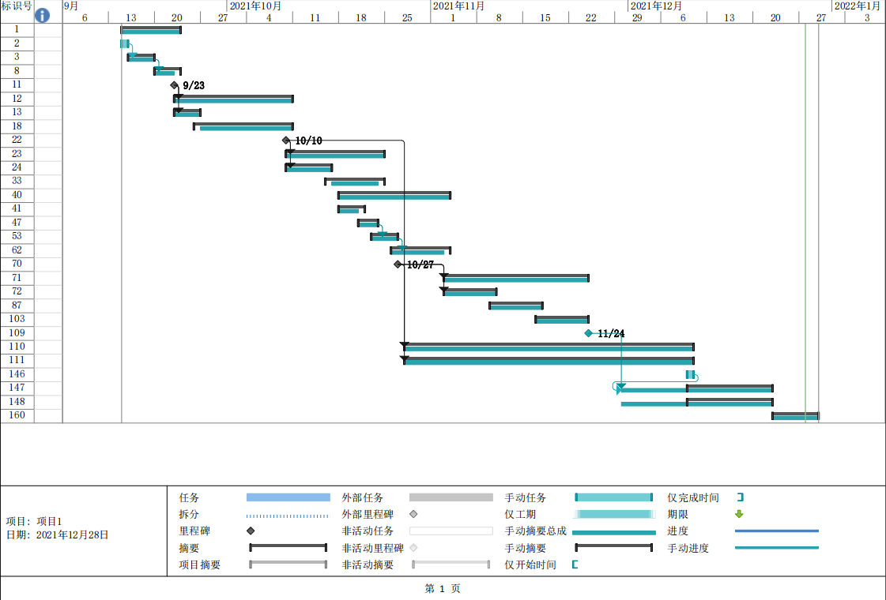
项目计划
甘特图

Slide 5
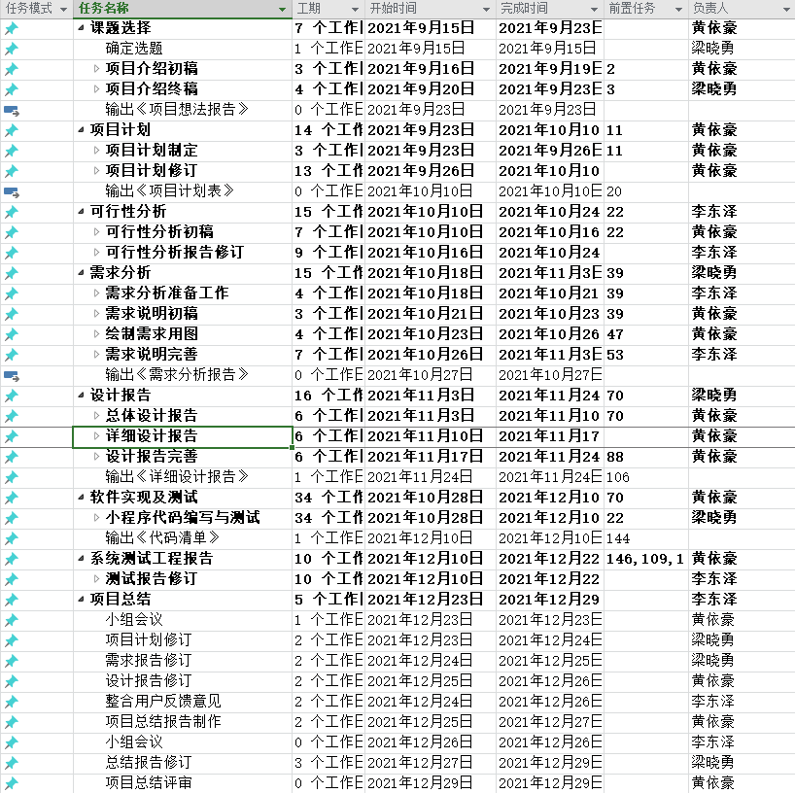
项目计划
团队成员任务一览

Slide 6
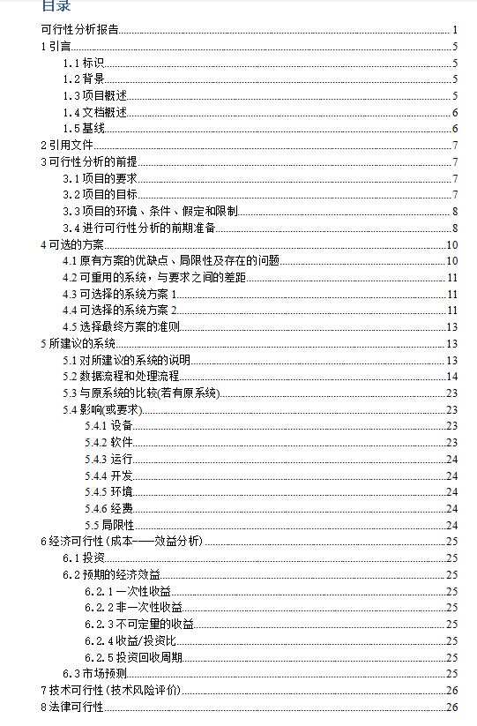
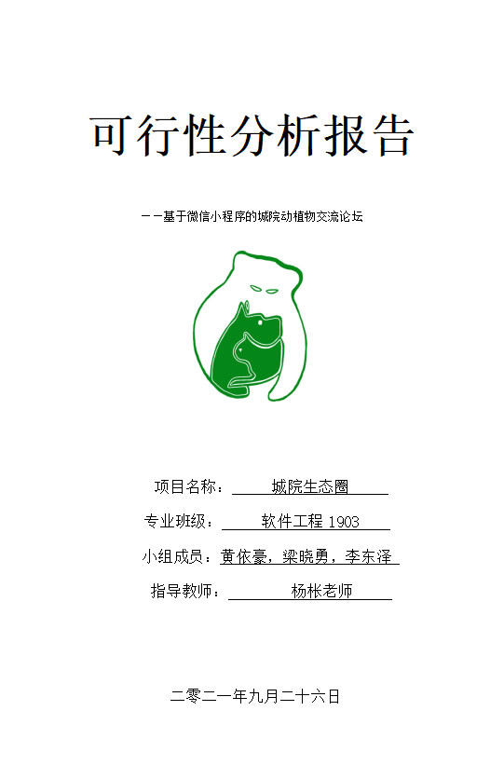
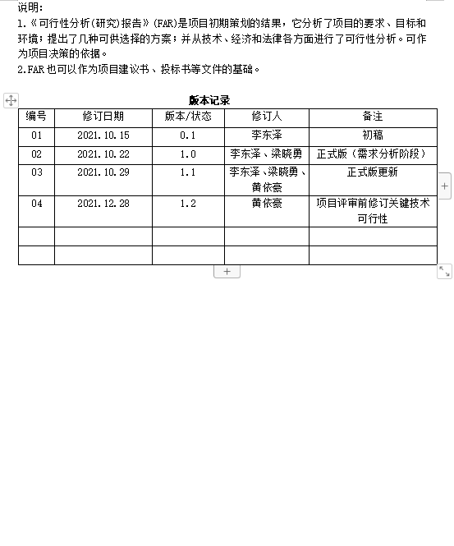
可行性分析报告
SWOT分析
（2） 微信小程序
（1） 移动端App
Strengths / 优势：a.可随时启用，在线服务高b.可实现功能多，运行速度快c.下载一次即可重复使用 | Weaknesses / 缺陷：a.需要从应用市场下载b.要满足两个系统c.版本要不定期更新，开发周期长，维护成本高
Opportunities / 机会：a.智能手机用户基数大b.移动应用发展趋势良好c.移动应用开发准入门槛低 | Threats / 挑战：a.饱和市场下需要创新b.需要满足客户的不同需求c.要看清市场方向，抓住市场机遇
Strengths / 优势：a.无需下载，也无需注册b.代码封装条件优，打开快c.开发维护成本低 | Weaknesses / 缺陷：a.受微信平台限制，无法开发大型程序b.技术框架不稳定c.不能跳转外链网址
Opportunities / 机会：a.微信用户基数大b.移动应用发展趋势良好c.微信小程序开发准入门槛低 | Threats / 挑战：a.承受微信平台的限制要求b.需要满足客户的不同需求c.要看清市场方向，抓住市场机遇
详情查看文件

Slide 7
需求说明报告
关键技术可行性
“城院生态圈“采用前端微信小程序，后端Spring Boot，数据库Mysql方法实现。小组成员已全部修读过数据库原理课程，掌握Mysql数据库的操作方法，并在短学期充分应用，Spring Boot继承自JAVA平台的Spring框架，小组成员已全部修读过面向对象程序设计，掌握JAVA语言，同学期也在学习Java高级程序设计，有JAVA的使用经验以及教程资源。并且微信小程序的wxml,wxss是web语言的衍生，微信小程序界面语言和web基本相似，课题选择后，组长分配了小组成员技术实现方向，小组三人，两个主攻前端，一个负责后端，两名组员都修读过web，因此只要随计划书进展，在技术实现上可以把控，当然不排除开发过程中会遇到问题，小组成员基本能应对。
开发过程中需要用到许多技术，例如MD5加密技术、图片转BASE64、BASE64转图片并云端生成url等，这些技术目前网上都有成熟的编码示例，即使在使用上遇到困难也能很方便的查阅到解决办法，所以在技术可行性上没有什么太大的问题。
详情查看文件

Slide 8
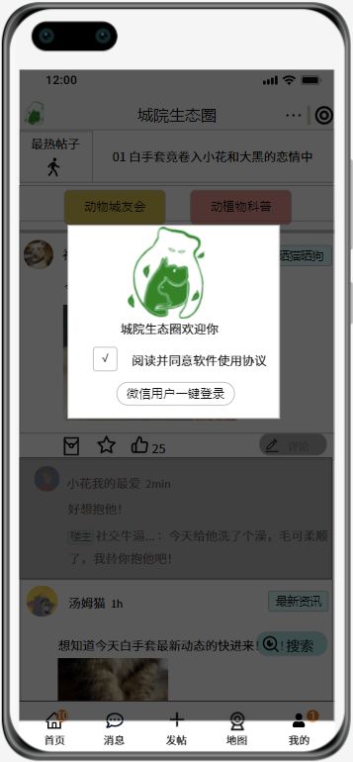
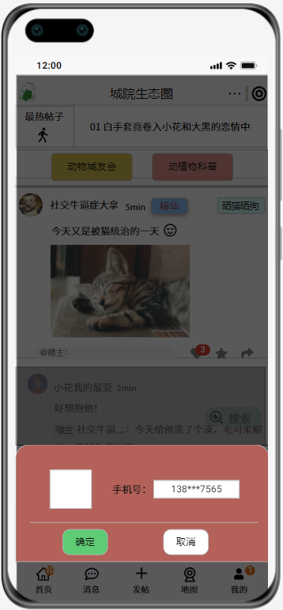
界面原型设计
进入程序向用户发送获取信息的请求，用于直接登录

Slide 9
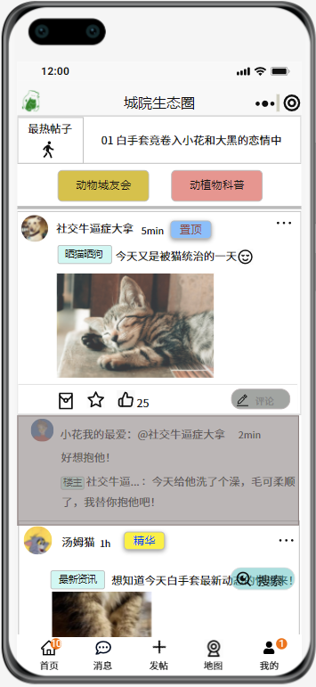
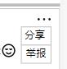
界面原型设计
可设置当前热帖
动植物科普
界面入口
动物城友会
界面入口
登录界面滑动浏览
可设置置顶帖
点赞、评论、收藏、转发
可设置精华帖

Slide 10
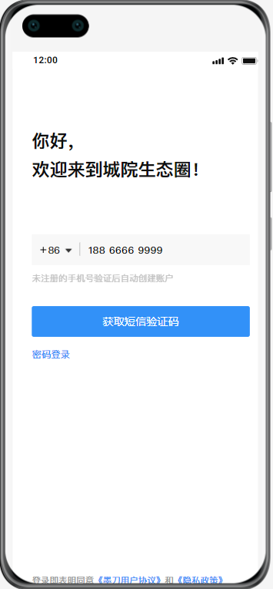
界面原型设计
若未登录就进行评论操作，则会跳到此界面要求登录。

Slide 11
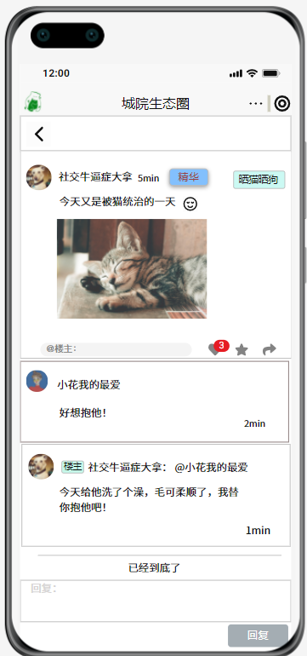
界面原型设计
点击帖子进入
详情浏览

Slide 12
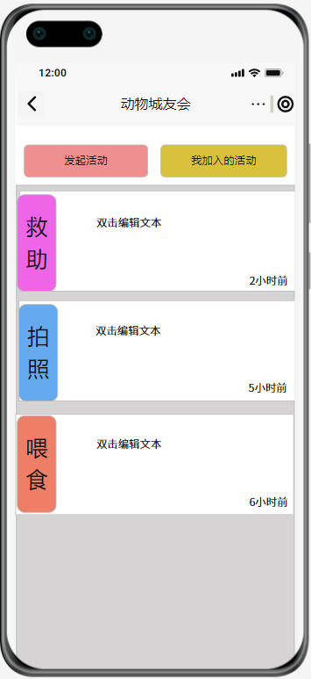
界面原型设计
点击动物城友会
进入功能界面
可发起活动
可查看自己加入的活动
可查看当前正在筹备的活动

Slide 13
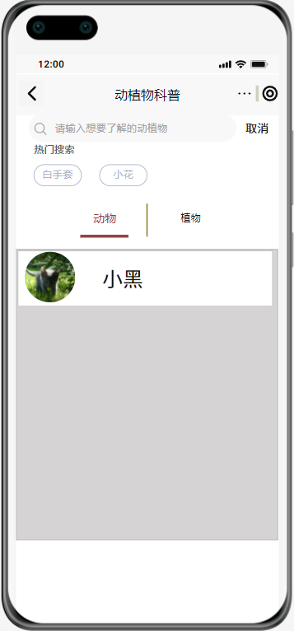
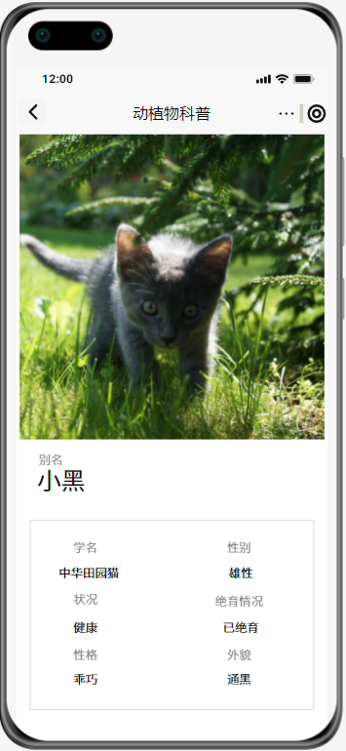
界面原型设计
点击动植物科普
进入功能界面
可查询想要获得的动植物信息
动植物分类查询
点击可查看动物详细信息

Slide 14
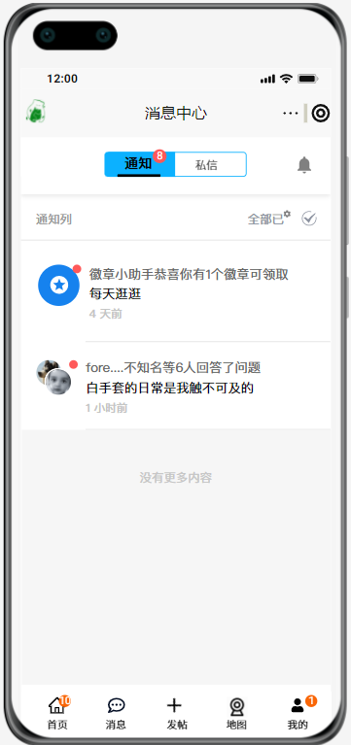
界面原型设计
点“消息”进入消息界面
可查看通知以及私信

Slide 15
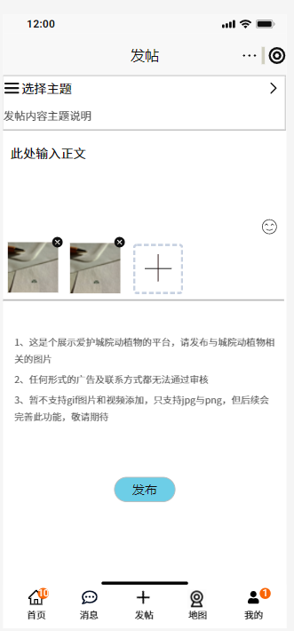
界面原型设计
点“发帖”进入帖子界面
可编辑自己想要的内容
说明了格式规范以及注意事项

Slide 16
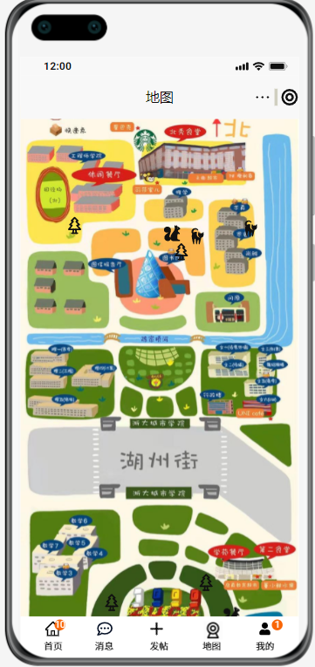
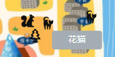
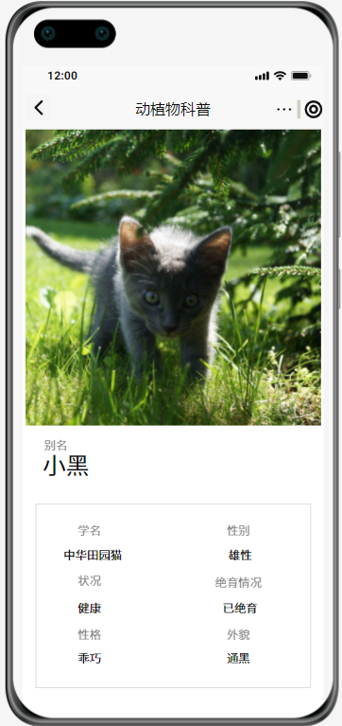
界面原型设计
点击这个图标会显示物种，再点击可以跳转到动植物科普界面
点地图进入地图界面
地图界面会标识出哪个部分经常出没哪种动物或有丰富种类的此植物

Slide 17
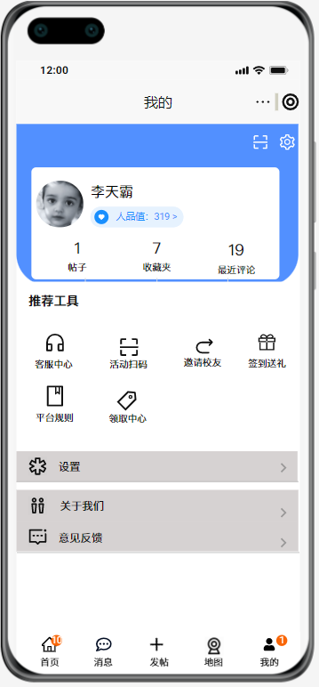
界面原型设计
点“我的”进入
个人信息界面

Slide 18
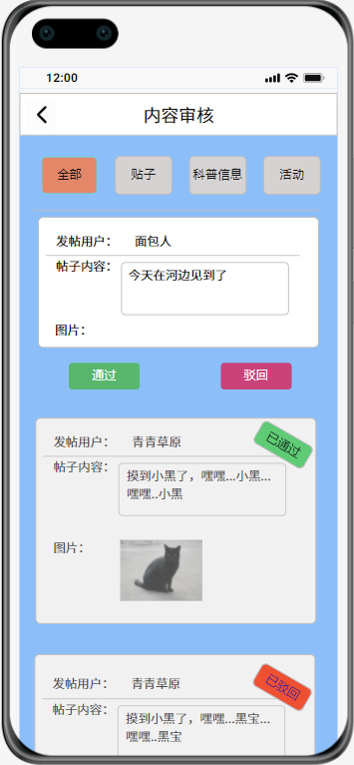
界面原型设计
管理员审核界面

Slide 19
需求分析报告
投资方、开发方：
G005小组
支持机构：
浙大城市学院
当然用户代表：
杨枨老师
典型用户代表：
黄依豪、李东泽、梁晓勇、
黄浩、侯永、顾博宇
详情查看文件

Slide 20
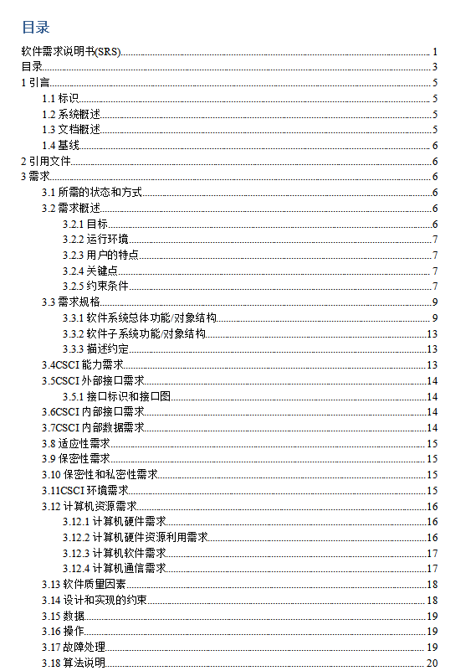
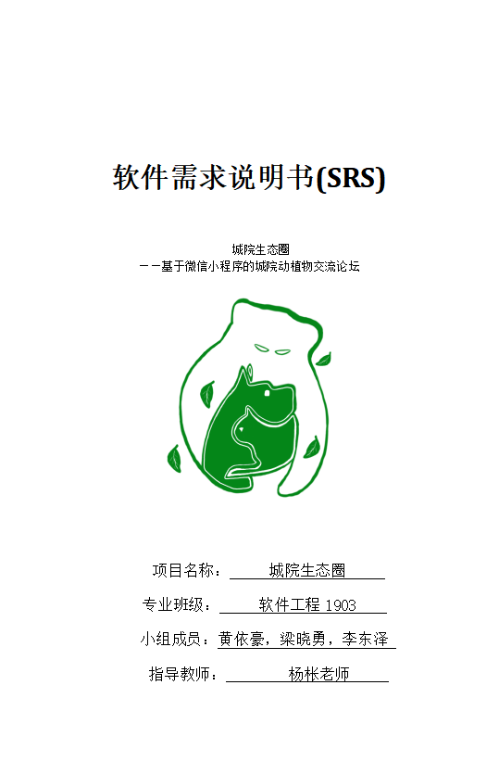
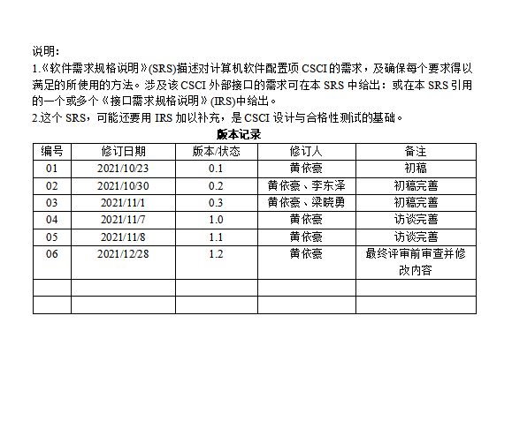
需求说明报告
详情查看文件

Slide 21
功能需求和非功能需求
功能需求
出错处理需求
若用户发布违反法律或者具有欺骗、引战等违反社区协议的内容，接受到举报或者管理员直接发现会立刻对此类内容进行删除并清除此用户的数据。
①动植物科普
②“云吸猫”“云撸狗”等论坛交流功能
③“动物城友会”
④管理员对信息的审核以及管理
将来可能提出的需求
①动物城友会和动植物科普增加点赞评论功能
②添加私聊功能
可靠性和可用性需求
逆向需求
可靠性：用户账号密码手机号对应、用户和发帖记录一致、用户和评论记录一致、科普信息与真实信息一致、本地和服务器数据一致；
可用性：用户在需要时点击小程序图标启动；
①不应该违反保护动物、科普知识的初心。
②不应该存在违反法律的内容。
③不应该承接影响用户体验的商业广告。
④不应该存在刷帖、刷屏的现象。
⑤不应该存在未认证信息发布活动的现象。

Slide 22

约束条件
01
经费不足。本项目主要目标为通过软件工程课程，没有赞助商和投资，所以经费需要由小组成员自行承担；
02
学习技术的时间成本高。SpringBoot作为一个随时在更新的技术，小组成员需要不断花时间了解新技术。并且vue对于小组成员来说也不算是很熟悉的语言，花在两门技术上的时间成本会比较高。
03
对于服务器知识了解较少。开发本项目前，小组成员没有使用过服务器进行远端数据存储的经验，在面对设计论坛实时更新帖子功能时，可能会遇到难题。
04
小组成员无法专心开发。小组成员目前都处于大三阶段，本学期除了软件工程课程外，还有其他专业课需要学习，无法一心一意全部投入软件工程课程的学习与实践中，同样，其他课程也需要花费不少的精力，所以小组成员的时间精力都是有限的。

Slide 23
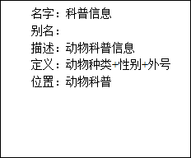
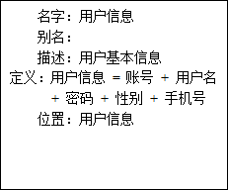
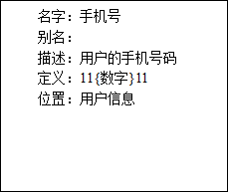
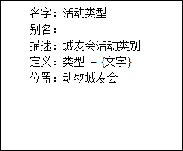
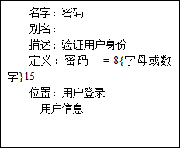
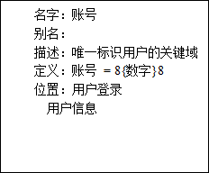
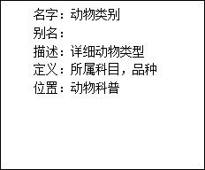
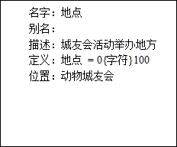
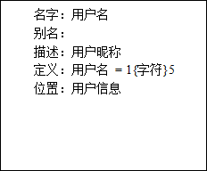
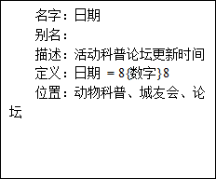
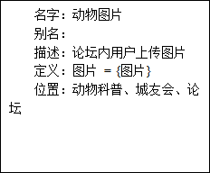
数据字典以及ER图
名字：论坛信息
别名：
描述：论坛索引信息
定义：论坛信息 = 用户账号+发布日期+论坛内容
位置：论坛帖

Slide 24
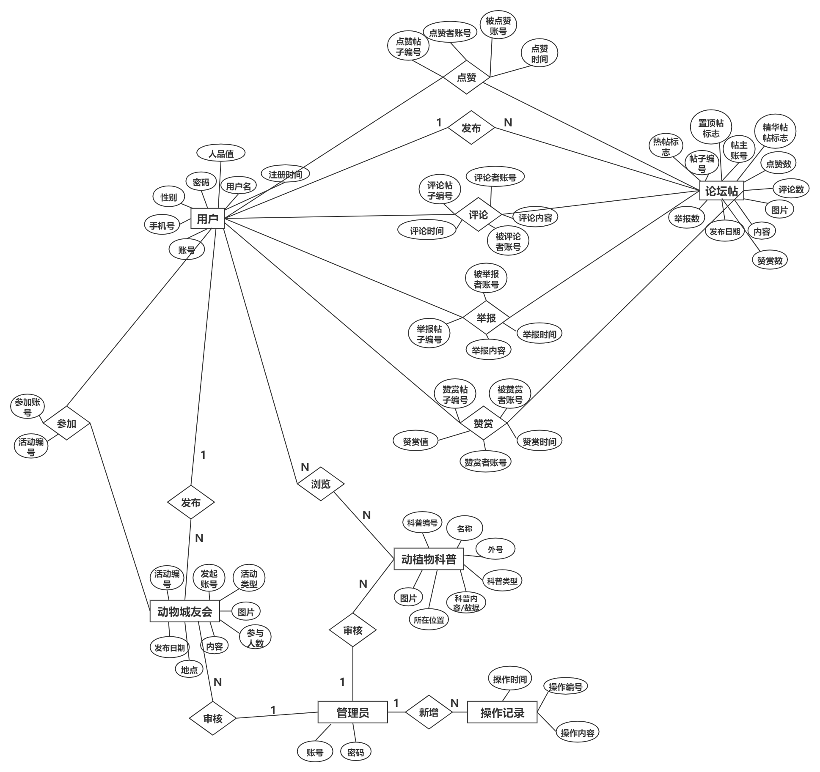
软件体系总体功能/对象结构

Slide 25
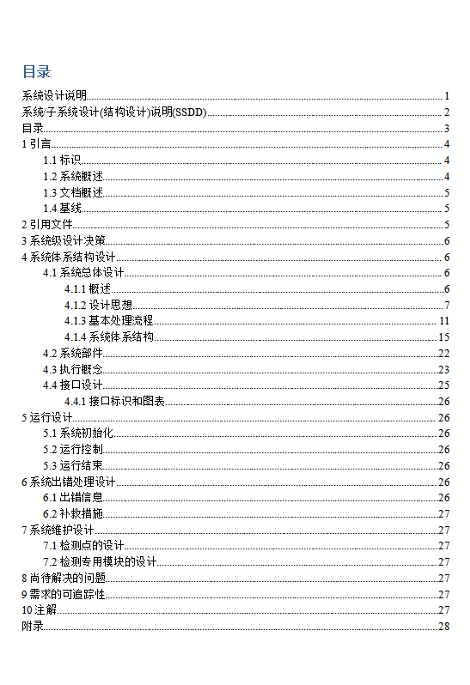
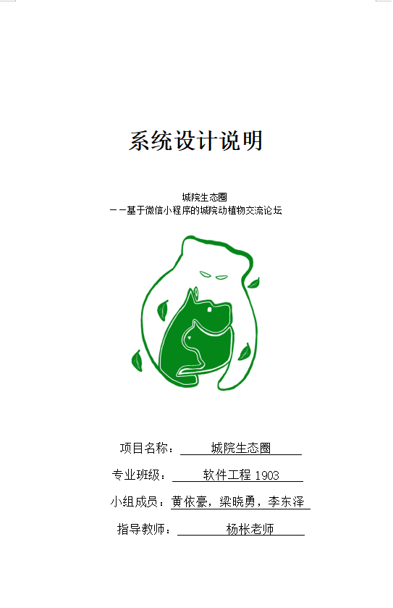
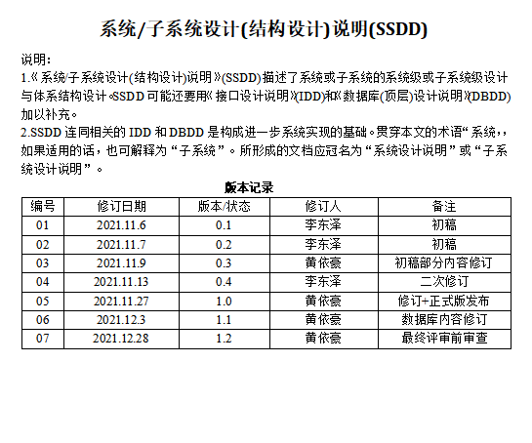
总体设计报告

Slide 26
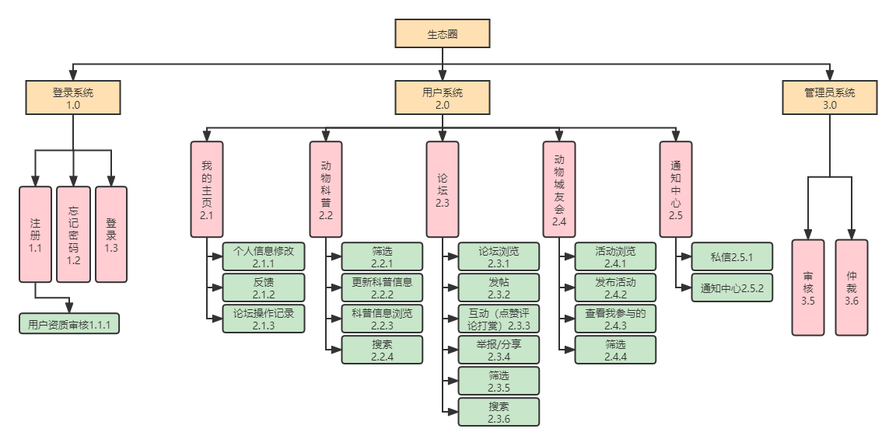
系统层次结构
上图是系统的系统层次图。通过该图可以清楚地看到系统存在的板块，以及对应板块中存在的功能。首先是登录系统，有注册、忘记面和登陆的选项。其次是登录后进入用户系统，可以使用的功能有个人信息查看修改、动植物科普、论坛交流、动物城友会、通知中心等功能，其次是管理员系统，用户审核用户上传的活动信息以及科普信息，也负责处理被举报的帖子和用户。

Slide 27
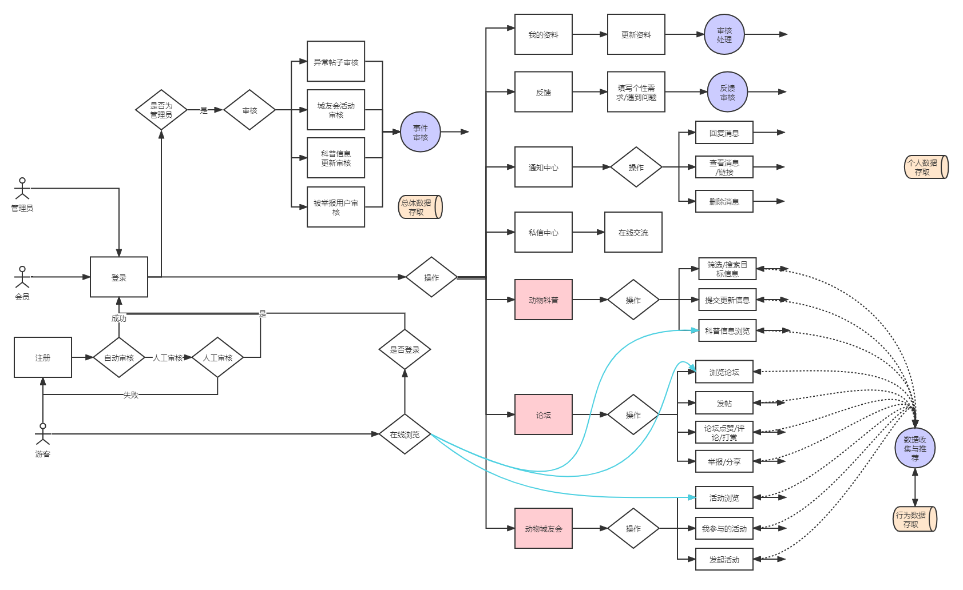
业务流图
如图所示，是本软件基本的一个业务流图，用户在注册或者登陆之后可以进入到主界面，若不注册，则只能进入到主界面进行浏览功能，其他功能都不能进行。登陆若非管理员账号，就可以使用论坛功能、动物城友会功能、动植物科普功能、通知和私信功能、我的信息查看功能等。若为管理员账号，则除了使用基本功能外，还能使用异常帖子审核、城友会活动审核、科普信息审核、被举报帖子以及用户审核、封禁等功能。

Slide 28
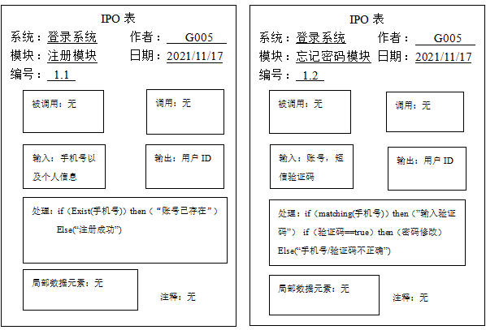
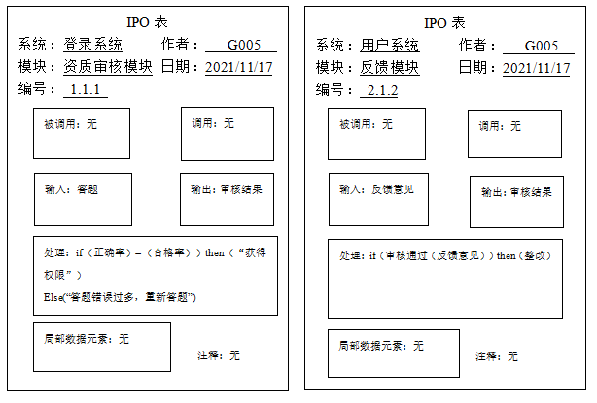
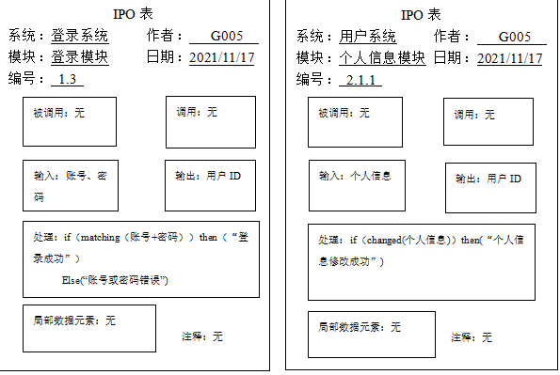
IPO表

Slide 29
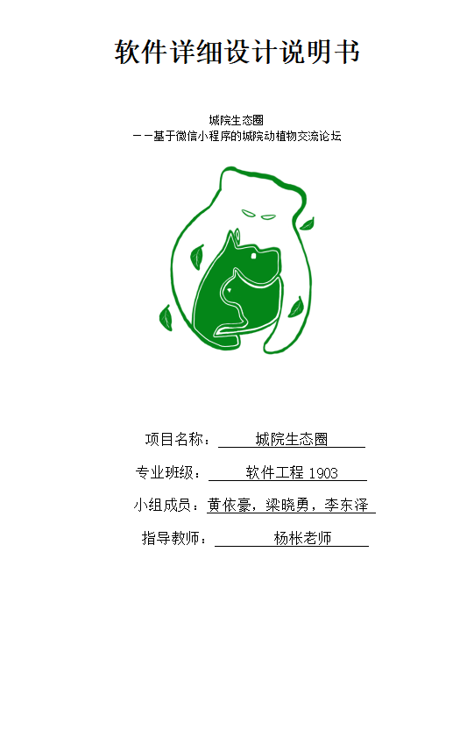
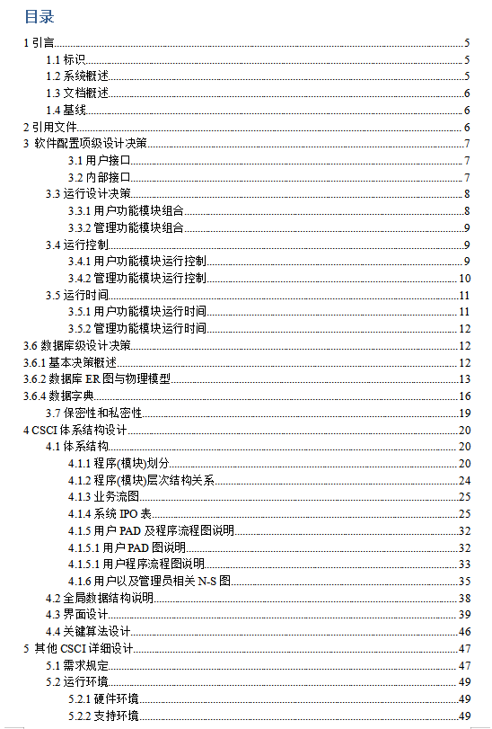
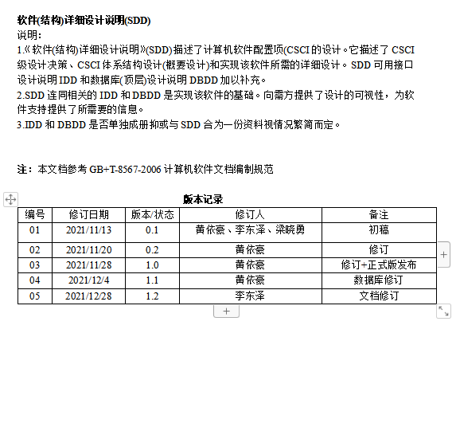
详细设计报告

Slide 30
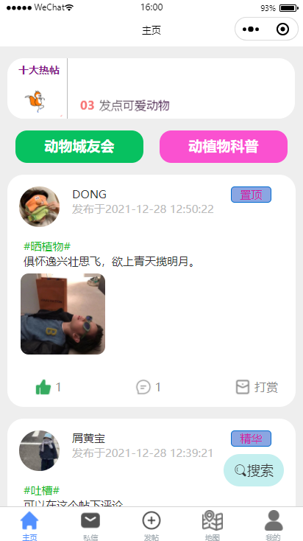
界面设计
动植物科普
界面入口
可查看当前热帖
动物城友会
界面入口
论坛界面滑动浏览
可设置置顶帖
点赞、评论、打赏
搜索帖子
可设置精华帖

Slide 31
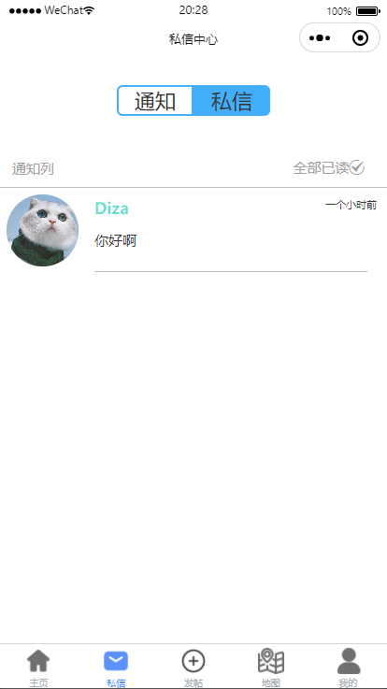
主界面
可滑动切换通知
与私信界面
界面滑动浏览

Slide 32
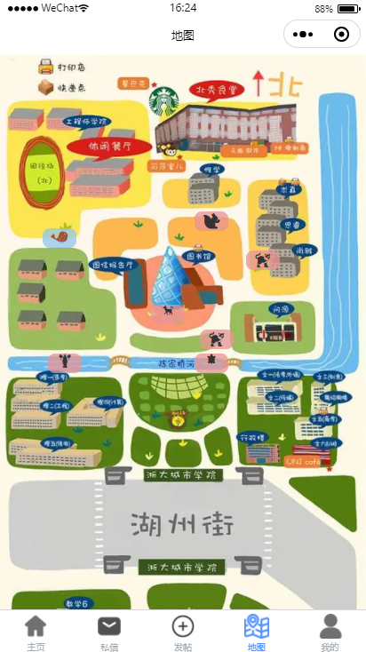
主界面
点击图标可以查看分布在这的动植物详情
界面滑动浏览

Slide 33





主界面
登录操作按钮
转发功能按钮
扫码功能
平台规则查看
打开客服对话
打开设置
关于我们界面
意见反馈功能

Slide 34

论坛界面
点击帖子查看详情
界面滑动浏览

Slide 35

论坛界面
界面滑动浏览
点击进行评论
点击用户头像可以针对性回复

Slide 36

论坛界面
界面滑动浏览

Slide 37


论坛界面
点击选择主题
点击输入正文
点击添加图片
点击发布

Slide 38


动物城友会界面
点击活动可查看详情
界面滑动浏览
对活动进行点赞
发起活动功能

Slide 39


动物城友会界面
选择活动类型
填写活动名称
输入活动信息
点击发布

Slide 40



动植物科普界面
点击词条查看详细信息
点击切换
界面滑动浏览

Slide 41


其他界面

Slide 42

其他界面

Slide 43

其他界面

Slide 44

其他界面
（有待改善）

Slide 45

数据库设计
在ER图中有10张表，分别是用户账号信息表，论坛帖子表，用户点赞记录表，用户评论表，用户举报记录表，动植物科普信息表，动物城友会信息表，参加记录表，管理员表，管理员操作记录表。其中用户具有用户名、密码、手机号等基本信息，论坛包括帖子编号、帖主账号、帖子内容等可供索引以及必要记录的字段，点赞记录、评论记录、举报记录都是为帖子信息服务的。此外还有动植物科普信息，具有相关数据字段记录各种动植物的学名、别名、出没地点等。动物城友会保存了活动的相关信息，参加记录保存了用户和活动之间的联系。另外，还有管理员表以及记录管理员行为的表。

Slide 46
关键算法设计
（1）论坛部分
①帖子的实时更新算法
Procedure 加载帖子 is
begin
用户进入主界面
if 计时器到达三分钟
if 数据库里有帖子信息
then 从数据库调取帖子并按
最近更新时间排序显示在主界面
else 显示“暂无人发帖”
end if
计时器重置
end if
end 加载帖子
②十大热帖推送算法
Procedure 热帖算法 is
begin
if 计时器到达一小时
获取数据库中48小时内的帖子信息
计算权值 = 点赞数/10 + 评论数/5
取权值前十的帖子更新到十大热帖
计时器重置
end if
end 热帖算法

Slide 47
关键算法设计
（2）动植物科普
①动植物科普信息排序算法
Procedure 加载科普内容 is
begin
用户进入动植物科普界面
loop while 动植物科普界面保持活跃
if 数据库里有动物科普信息
then 从数据库调取活动并按最近更新
时间排序显示在活动界面
else 显示“暂时没有更新的啦”
end loop
end 加载动植物科普内容
（3）动物城友会
①活动排序算法
Procedure 加载活动 is
begin
用户进入活动界面
loop while 活动界面保持活跃
if 数据库里有活动信息
then 从数据库调取活动并按最近更新时间排序显示在活动界面
else 显示“暂没有活动”
end loop
end 加载帖子

Slide 48

伪代码设计（部分展示）
详情查看文件

Slide 49




测试计划
详情查看文件

Slide 50



用户手册
详情查看文件

Slide 51
配置管理系统
详情查看文件

Slide 52





代码清单
详情查看文件

Slide 53




代码规范
详情查看文件

Slide 54


内部走查
详情查看文件

Slide 55
内部走查（部分示例）
评审对象 | 论坛模块 | 评审意见
评审人 | 李东泽
被评人 | 梁晓勇、黄依豪、李东泽
序号 | 检查项
走查前准备
1 | 得到一份解释代码的最新的设计文档 | 通过
2 | 代码都已提交 ，版本统一 | 通过
程序结构组织
1 | 所有代码的结构清晰，具有良好的结构外观和整齐 | 通过
2 | 所有的模块（函数和外部接口）定义清晰，模块分解清楚 | 通过
3 | 所有的功能需求都明显的覆盖 | 基本通过
4 | 结构设计能够满足机能变更 | 由于代码结构问题，业务膨胀会导致效率低下，此项问题较大
5 | 整个代码体系结构组合合理 | 通过
6 | 所有主要的数据构造描述清楚，合理 | 通过
7 | 模块中所有的数据结构都定义为局部的，并且通过定义好的函数进行访问 | 通过
8 | 所有的接口模块化，因此修改时不影响其他代码模块 | 通过
9 | 代码体系构架对空间和速度都已经进行考虑 | 基本通过
10 | 提供了处理数据的策略 | 通过
11 | 数据库操作、IO操作等是否正确关闭资源。并且必须在try -catch-finally 的finally中关闭。 | 通过
12 | 一个业务如果进行多次数据库更新、添加、删除是否正确添加事务。 | 采用No-SQL，无防止误操作回滚等设置
13 | 进行逻辑与、逻辑或判断时是否使用短路与、短路或。 | 通过
14 | 多处使用相同代码时，应定义唯一方法或变量以供使用。 | 通过
15 | 对象是否使用工厂获取。 | 对象定义的数据库模型、不需要使用工厂模式
16 | 导入类时，如果仅使用包中的几个类，应导入具体类，而不是导入整个包。 | 通过
17 | 数组声明的时候使用 int[] index ，而不要使用 int index[]。 | 通过
18 | 检查代码和详细设计是否一致。 | 基本通过
19 | 检查类中是否有无效的代码或者是无用的代码。 | 有少数说明例子代码段，无用代码存在，但不超过5%
20 | 不要使用System.out.print()输出，需要进行日志处理 | 有部分使用
21 | 类的生成是否都有工厂模式而不是直接调用。 | 通过
22 | 所有的文件名符合文件命名规范，见名知意 | 通过、小组成员看的清楚、了解
23 | 文件和模块分组清晰 | 通过
24 | 所有的代码行在80字符以内 | 通过
25 | 每个程序文件都小于2000行 | 通过
26 | 是否符合代码“SE2021-G005-软件代码规范说明”中对于程序结构的规定 | 部分通过。有些地方不符合规范
代码组织
1 | 数据库查询语句不要出现select * | 不通过，查询语句基本都使用
2 | 对需要处理的字符串定义为StringBuffer ，常量定义成静态的。 | 通过
3 | 所有的变量名都小于32字符 | 通过，小部分不符合
4 | 每行代码都小于80字符 | 通过
5 | 类名、方法名、变量名的命名是否规范。 | 通过
6 | 有返回值的方法是否正确返回。Return语句应定义在方法结尾处。 | 通过
7 | 代码排版是否规范 | 通过
8 | 所有的行每行最多只有一句代码或一个表达式 | 通过
9 | 复杂的表达式具备可读性 | 通过
10 | 续行缩进 | 通过
11 | 括号在合适的位置 | 通过
12 | 每个顺序的小块用空行隔开 | 通过
13 | 注释和代码对齐或接续在代码之后 | 通过
14 | 显示的文本无拼写和语法错误 | 通过
15 | 代码与操作符的优先级无关 | 通过
16 | 所有的表达式使用了正确的操作符 | 通过
17 | 是否符合代码“SE2021-G005-软件代码规范说明”中对于代码组织的规定 | 部分通过
详情查看文件

Slide 56
内部走查（部分示例）
函数组织
1 | 所有的函数名都小于64个字符 | 通过
2 | 代码中有相关注解 | 通过
3 | 函数的名字清晰的定义了它的目标以及函数所做的事情 | 通过
4 | 函数中所有的部分都合理的组成函数，相关独立的语句组组成函数 | 通过
5 | 函数高内聚 只做一件事情，并做好 | 通过
6 | 函数和其他代码松耦合 | 基本通过
7 | 参数遵循一个明显的顺序 | 通过
8 | 所有的参数都被使用 | 通过
9 | 函数的参数接口关系清晰 | 通过
10 | 如果一个函数有返回值，在所有的出口都有返回值 | 通过
11 | 函数使用了最少数目的return语句 | 通过
12 | 函数的参数个数小于7个 | 通过
13 | 使用的算法说明清楚 | 通过
14 | 函数检查了输入数据的合法性 | 通过
15 | 函数异常处理清楚 | 通过
16 | 函数设计已经考虑了将来的变化 | 基本通过
17 | 调试信息存在于代码中并容易激活 | 通过
18 | 代码检查调用函数的返回值，参数和调用匹配 | 通过
19 | 函数确保了没有影响函数外代码 | 通过
20 | 递归定义了出口 | 通过
21 | 递归局限于一个函数 | 通过
22 | 对接口的调用必须要有判断传入的参数不能为空和传入的参数正确。 | 通过
23
数据类型与变量
1 | 数据类型存在数据类型解释 | 通过
2 | 代码避免了重新定义预先定义的数据类型 | 通过
3 | 静态变量明确区分 | 通过
4 | 每一个变量都初始化了 | 通过
5 | 命名和现实生活中的事务接近而不仅仅是一个程序类型 | 通过
6 | 所有的变量都有最小的活动范围 | 通过
7 | 所有的全局变量都描述清楚 | 通过
8 | 所有的变量都用到了 | 通过
条件判断
1 | 条件检查和结果在代码中清晰 | 通过
2 | If/else 使用正确 | 有些冗余的判断、设计的时候未设计好
3 | 判断的次数降到最小 | 通过
4 | boolen表达式表示清楚 | 通过
5 | 最常用的情况最先判断 ，所有的情况都考虑 | 通过
6 | 判断体足够短，以使得一次可以看清楚 ，不要有臃肿的逻辑判断。 | 通过
7 | 嵌套层次小于3次 | 通过
8 | 判断条件使用引用时，应先判断其是否为null。 | 通过
循环
1 | 不要出现三层以上的for循环。如有必要必须写清楚注释 | 通过
2 | 循环体不为空，循环体能够一次看清楚 | 通过
3 | 循环之前做好初始化代码 | 通过
4 | 当有明确的多次循环操作，使用For循环 | 通过
5 | 当有不明确的多次循环操作，while循环被使用 | 通过
6 | 代码中不存在无穷次循环 | 通过
7 | 循环的头部进行循环控制 | 通过
8 | 循环体内的循环变量起到指示作用。 | 通过
9 | 所有的循环边界是否正确； | 通过
10 | 循环终止的条件清晰 | 通过
11 | 循环条件、判断条件的边界值，数组、集合下标是否越界。 | 通过
总括
1 | 代码直观 | 通过
2 | 无用的代码、注解已经删除 | 未删除注释、用于组内的维护
3 | 除非必要，不要再循环体内定义对象。 | 通过
4 | 代码是否与详细设计一致。 | 基本通过
5 | 代码与操作系统无关，不需要任何假设条件 | 通过
特殊
1 | 所有的数组访问在它们的边界内 | 通过
2 | 所有常量定义和使用替代代码中的数字 | 通过
3 | 类型转换明确指明 | 通过
详情查看文件

Slide 57


单元测试用例
工具：
Junit4
测试环境：
IDEA
设计原则：
语句覆盖、路径覆盖
详情查看文件

Slide 58



白盒测试
工具：
Postman
测试环境：
IDEA
微信开发者工具
设计原则：
基本路径测试
测试细节以及黑盒测试
详情查看文件

Slide 59


集成测试
工具：
Junit4，Mock
测试环境：
IDEA
设计原则：
由于本项目结构的特殊性，我们并没有采用当今统一的服务架构，所以无法使用正常的方法对单元测试和集成测试进行区分。本项目的单元测试和集成测试将整合在一起，在一个类里执行。
详情查看文件

Slide 60



系统测试
工具：
小程序自带调试器
测试方法：
将小程序部署，用移动端打开小程序，打开调试，打开性能监控面板，使用各个功能，查看参数。
功能测试详情查看视频

Slide 61



最终用户测试
环境：
安卓/IOS
反馈：
典型用户：
服务器需要优化，UI界面需要美化，功能都不错
当然用户：
整体不错
功能测试详情查看视频

Slide 62


部署和运行状况
项目已部署至微信小程序平台，申请成为体验用户即可参与小程序的体验。
详情查看文件

Slide 63
PART 02
参考文献
延时符

Slide 64
参考文献
[1]《GB T-8567-2006计算机软件文档编制规范》 --101页 项目开发总结报告
[2]张海藩，牟永敏.软件工程导论(第6版)[M]北京：清华大学出版社
[3]SE2021-G005-项目想法1.0.docx
[4]SE2021-G005-项目计划表0.1.docx
[5]SE2021-G005-可行性分析报告0.1.docx
[6]SE2021-G005-需求分析报告1.0.docx
[7]SE2021-G005-系统设计说明报告1.0.docx
[8]SE2021-G005-用户手册1.0.docx
[9]SE2021-G005-软件详细设计1.1.docx
[10]SE2021-G005-软件代码规范说明0.2.docx
[11]SE2021-G005-代码清单0.4.docx
[12]SE2021-G005-软件测试分析报告0.4.docx

Slide 65
PART 02
小组分工以及总结
延时符

Slide 66
小组分工
姓 名 |  | 黄依豪
工 作 安 排
工作任务一 |  |  | 完成情况
工作内容 | 制作测试用例 |  | 职员是否认同该工作内容？R认同 □不认同 □其他
工作目标完成时间 | 2021/12/12 0：00 |  | 职员是否认同该工作目标？R认同 □不认同 □其他
评价方法 | 测试用例是否完备 |  | 职员是否认同该评价方法？R认同 □不认同 □其他
评价结果 |  |  | 优秀 |  | 良好 | 合格 | 待改进 | 未完成
 |  |  | 1
直属上级或正式员工是否就该工作与你进行沟通 |  |  | □沟通
工作任务二 |  |  | 完成情况
工作内容 | 使用单元测试工具测试 |  | 职员是否认同该工作内容？R认同 □不认同 □其他
工作目标完成时间 | 2021/12/12 0：00 |  | 职员是否认同该工作目标？R认同 □不认同 □其他
评价方法 | 测试情况是否符合预期 |  | 职员是否认同该评价方法？R认同 □不认同 □其他
评价结果 |  |  | 优秀 |  | 良好 | 合格 | 待改进 | 未完成
 |  |  |  |  | 1
直属上级或正式员工是否就该工作与你进行沟通 |  |  | □沟通
工作任务三 |  |  | 完成情况
工作内容 | 完善后端代码 |  | 职员是否认同该工作内容？R认同 □不认同 □其他
工作目标完成时间 | 2021/12/12 0：00 |  | 职员是否认同该工作目标？R认同 □不认同 □其他
评价方法 | 运行情况 |  | 职员是否认同该评价方法？R认同 □不认同 □其他
评价结果 |  |  | 优秀 | 良好 |  | 合格 | 待改进 | 未完成
 |  |  |  | 1
直属上级或正式员工是否就该工作与你进行沟通 |  |  | £沟通 □未沟通

Slide 67
姓 名 |  | 李东泽
工 作 安 排
工作任务一 |  |  | 完成情况
工作内容 | 完善前端代码 |  | 职员是否认同该工作内容？R认同 □不认同 □其他
工作目标完成时间 | 2021/12/12 10：00 |  | 职员是否认同该工作目标？R认同 □不认同 □其他
评价方法 | 查看运行情况 |  | 职员是否认同该评价方法？R认同 □不认同 □其他
评价结果 |  |  | 优秀 |  | 良好 | 合格 | 待改进 | 未完成
 |  |  |  |  | 1
直属上级或正式员工是否就该工作与你进行沟通 |  |  | □沟通
工作任务二 |  |  | 完成情况
工作内容 | 完善后端代码 |  | 职员是否认同该工作内容？R认同 □不认同 □其他
工作目标完成时间 | 2021/12/12 0：00 |  | 职员是否认同该工作目标？R认同 □不认同 □其他
评价方法 | 查看服务器情况 |  | 职员是否认同该评价方法？R认同 □不认同 □其他
评价结果 |  |  | 优秀 |  | 良好 | 合格 | 待改进 | 未完成
 |  |  |  |  | 1
直属上级或正式员工是否就该工作与你进行沟通 |  |  | □沟通
工作任务三 |  |  | 完成情况
工作内容 |  |  | 职员是否认同该工作内容？□认同
工作目标完成时间 |  |  | 职员是否认同该工作目标？□认同
评价方法 |  |  | 职员是否认同该评价方法？□认同
评价结果 |  |  | 优秀 | 良好 |  | 合格 | 待改进 | 未完成
直属上级或正式员工是否就该工作与你进行沟通 |  |  | £沟通 □未沟通
小组分工

Slide 68
小组分工
姓 名 |  | 梁晓勇
工 作 安 排
工作任务一 |  |  | 完成情况
工作内容 | 完善前端代码 |  | 职员是否认同该工作内容？R认同 □不认同 □其他
工作目标完成时间 | 2021/12/12 0：00 |  | 职员是否认同该工作目标？R认同 □不认同 □其他
评价方法 | 查看运行情况 |  | 职员是否认同该评价方法？R认同 □不认同 □其他
评价结果 |  |  | 优秀 |  | 良好 | 合格 | 待改进 | 未完成
 |  |  |  |  | 1
直属上级或正式员工是否就该工作与你进行沟通 |  |  | □沟通
工作任务二 |  |  | 完成情况
工作内容 | 完善后端代码 |  | 职员是否认同该工作内容？R认同 □不认同 □其他
工作目标完成时间 | 2021/12/12 10：00 |  | 职员是否认同该工作目标？R认同 □不认同 □其他
评价方法 | 查看服务器情况 |  | 职员是否认同该评价方法？R认同 □不认同 □其他
评价结果 |  |  | 优秀 |  | 良好 | 合格 | 待改进 | 未完成
 |  |  |  |  | 1
直属上级或正式员工是否就该工作与你进行沟通 |  |  | □沟通
工作任务三 |  |  | 完成情况
工作内容 |  |  | 职员是否认同该工作内容？□认同
工作目标完成时间 |  |  | 职员是否认同该工作目标？□认同
评价方法 |  |  | 职员是否认同该评价方法？□认同
评价结果 |  |  | 优秀 | 良好 |  | 合格 | 待改进 | 未完成
直属上级或正式员工是否就该工作与你进行沟通 |  |  | £沟通 □未沟通

Slide 69
小组分工
姓名 | 完成等级 | 总评分
黄依豪 | （5+4+4）/3 | 89
李东泽 | （4+4）/2 | 86
梁晓勇 | （4+4）/2 | 85
（等级情况：5->优， 4->良， 3->及格， 2->不及格， 1->未完成） 总评基准分计算公式：完成等级/总完成等级 *100 + 5 总评分计算公式：总评基准分+任务难度酌情给分

Slide 70
配置管理系统
梁晓勇： 我们这个项目从做项目开始遇到了重重困难。比如组员之间的不熟悉导致长时间的磨合期；对做项目的不熟悉，导致在项目计划的时候就给自己埋了很多坑；还有一开始对自己的过分自信，给自己添加了很多额外的学习成本。但是我们在这个项目过程中还是学习到了很多东西，逐渐突破了自己，很多对于项目的概念被从无到有的建立起来，最重要是树立了对整个项目进行把控的大局观和软件工程体系观念，我觉得这一点将使我现在和未来都受益匪浅。 首先要高度反省自己，拖延症和效率差，非常抱歉自己给小组拖了后腿。另外就是要提醒自己及时总结和反思自己的学习成果，避免坏习惯影响终身。
李东泽： 项目尾声，我应该深刻反省自己，拖延症严重，在本学期我一度对实现生态圈项目失去信心，这样一个庞大的项目，里面的工作量远超大一大二学期；对做项目的不熟悉，导致在项目计划的时候就给自己埋了很多坑；还有一开始对自己的过分自信，给自己添加了很多额外的学习成本，因此也多次有消极的状态，但是我的组员非常的给力，不管是在沟通上，还是在结构构思、代码编写上都有很高的业务水准，通过坚持，对于项目的概念从无到有的建立起来，风雨过后便是彩虹，我们最终的项目虽然有很多没有实现的功能，但是不管在界面或者功能实现上都广受用户们的好评，也得到了老师的首肯——对我们三个人来说最开心的事。 在这个项目过程中我们学习到了很多东西，接触了很多之前不曾触及的工具并学会了如何使用，如project、墨刀、小程序开发者工具、redis等；从毫无头绪到基本使用vue和springboot；对好的文档规范，我有了深刻的理解；对项目概念提出到总体设计完毕的历程有了清晰的概念，小到代码编写习惯，大到沟通能力甚至是做人做事的方式都有了很大的进展。最重要是树立了对整个项目进行把控的大局观和软件工程体系观念，这些都实实在在给我的编程生涯铺垫了稳固石阶。
黄依豪： 从开学到现在，从项目的提出到文档的一步步制定，再到整个项目的时间，过程不可谓不辛苦，每个周三的前一晚和周三当天都过的提心吊胆，生怕有哪个地方遗漏。不论是开发过程中还是其他方面，我们组都遇到了不少的困难和坎坷，原本我以为很多坎我们会过不去，但是我没想到的是，我的组员十分给力，通过小组内部不断的协调、不断的沟通，终于我们组成功翻越了一座座大山，图片自动上传、并发问题、前后端交互问题……不知道解决了多少困难。这让我醒悟，一个团队不能没有沟通，更不能失去沟通的信心。不仅如此，我还从实践中懂得了实践的重要性，开学还是什么都不懂的三个人，经历的一个学期的成长，一步步实践，现在已经学会了初步地运用Springboot和微信小程序自带的语言来编写一个可以部署的项目了，学会了服务器的使用、数据库的运用，前后端的交互以及各种程序员基本的手段，可以说通过这门课，我已经踏入了程序员的大门了。 总之这一学期下来，收获还是不少的，特别感谢杨老师对每个组的项目质量的严格把控，让我们有了“城院生态圈”这种让人做了有自豪感的作品，虽然它还有很多的不足，但是，它对我们的程序员生涯有着独特的意义。
详情查看文件

Slide 71
演讲完毕 谢谢观看
汇报组：G005 时间：2021年11月

